Slide 1



Dạy trẻ cách xác định phía phải, phía trái của bản thân

Slide 2


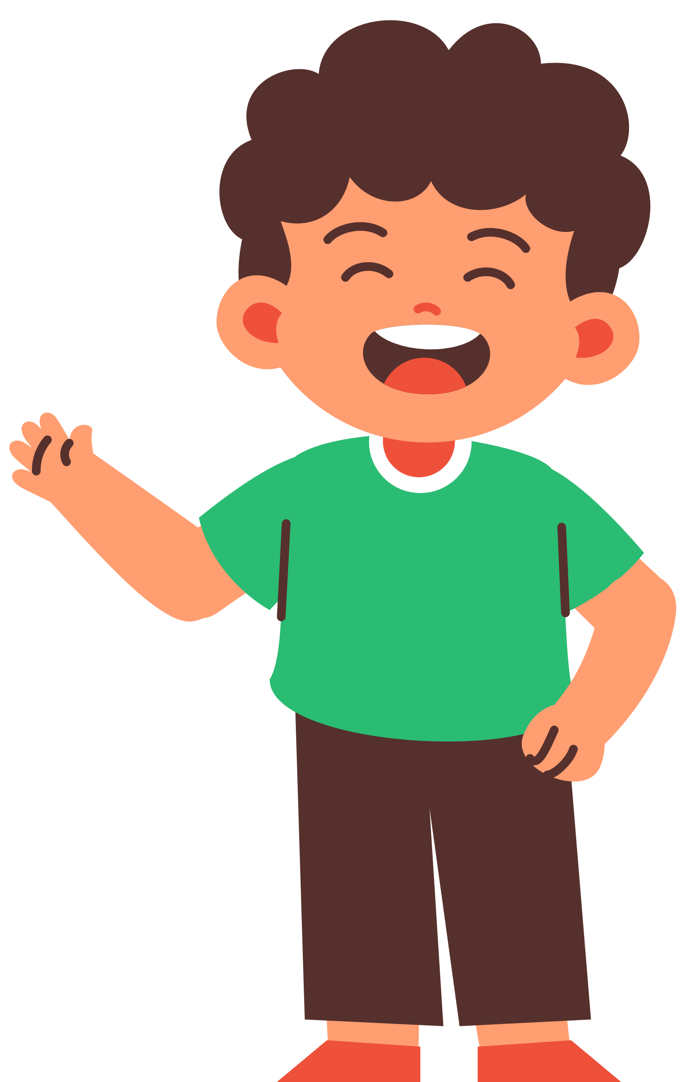
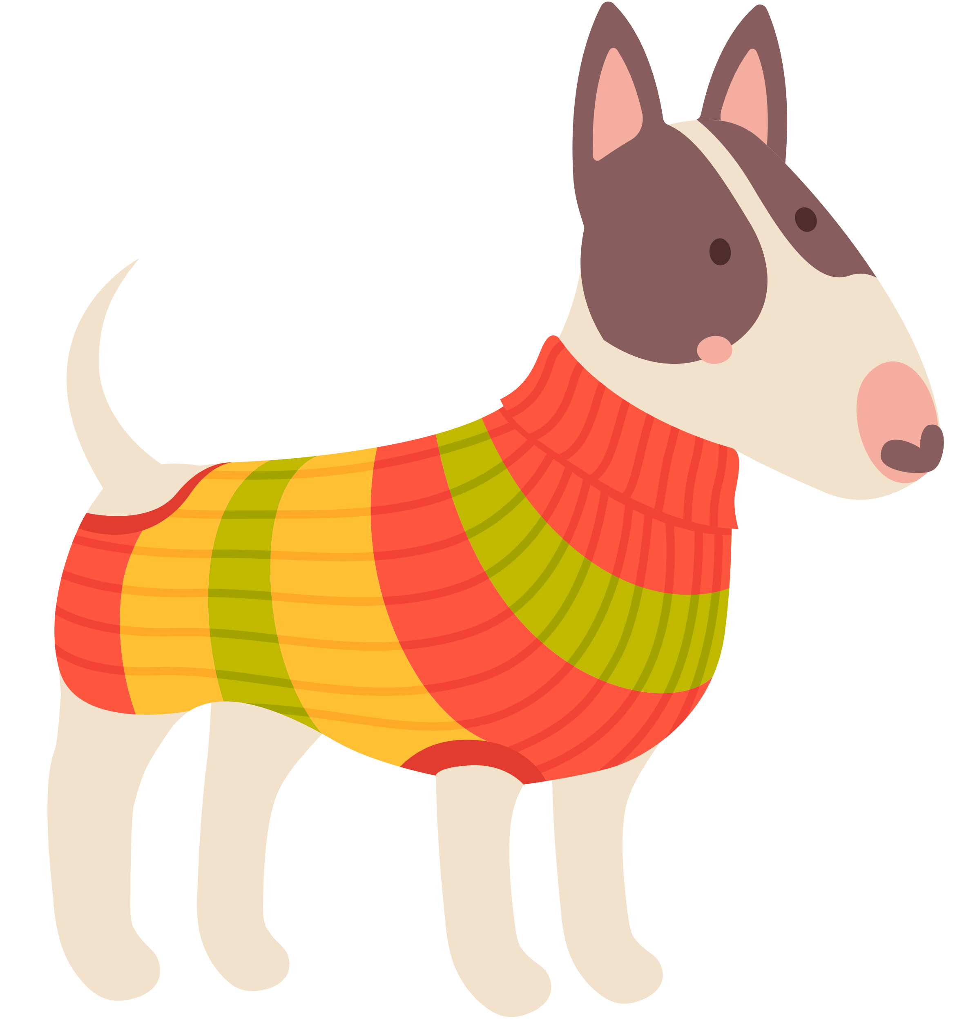

Bé hãy đứng cùng phía với bạn và xác định phía trên/ phía dưới của bé có những gì nhé?

Slide 3


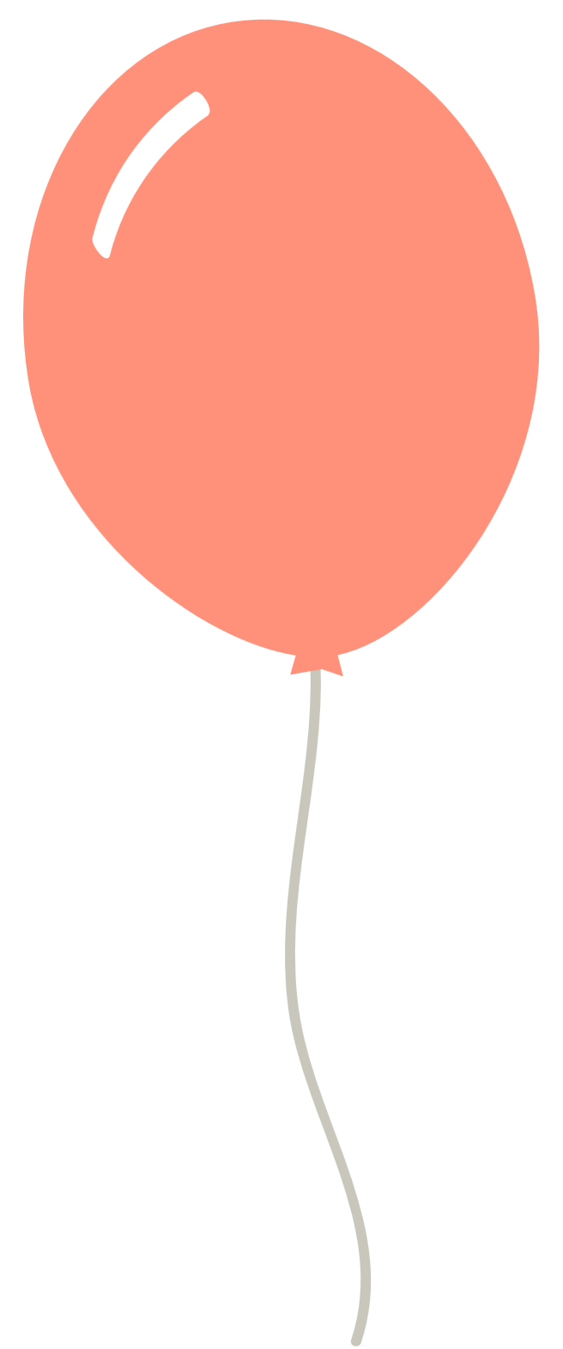

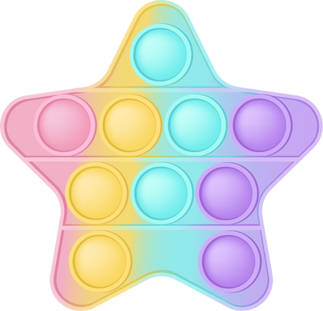
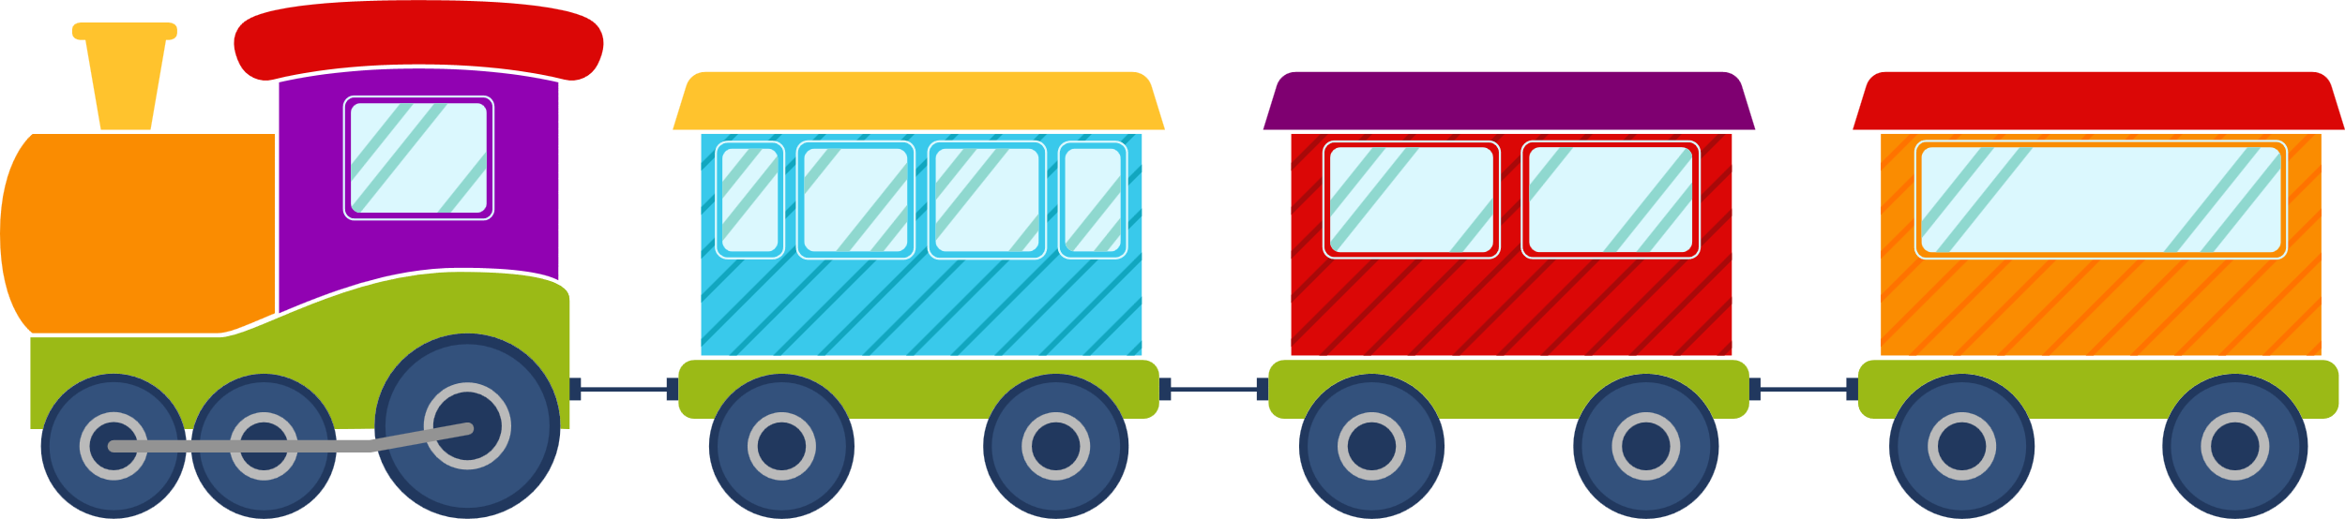
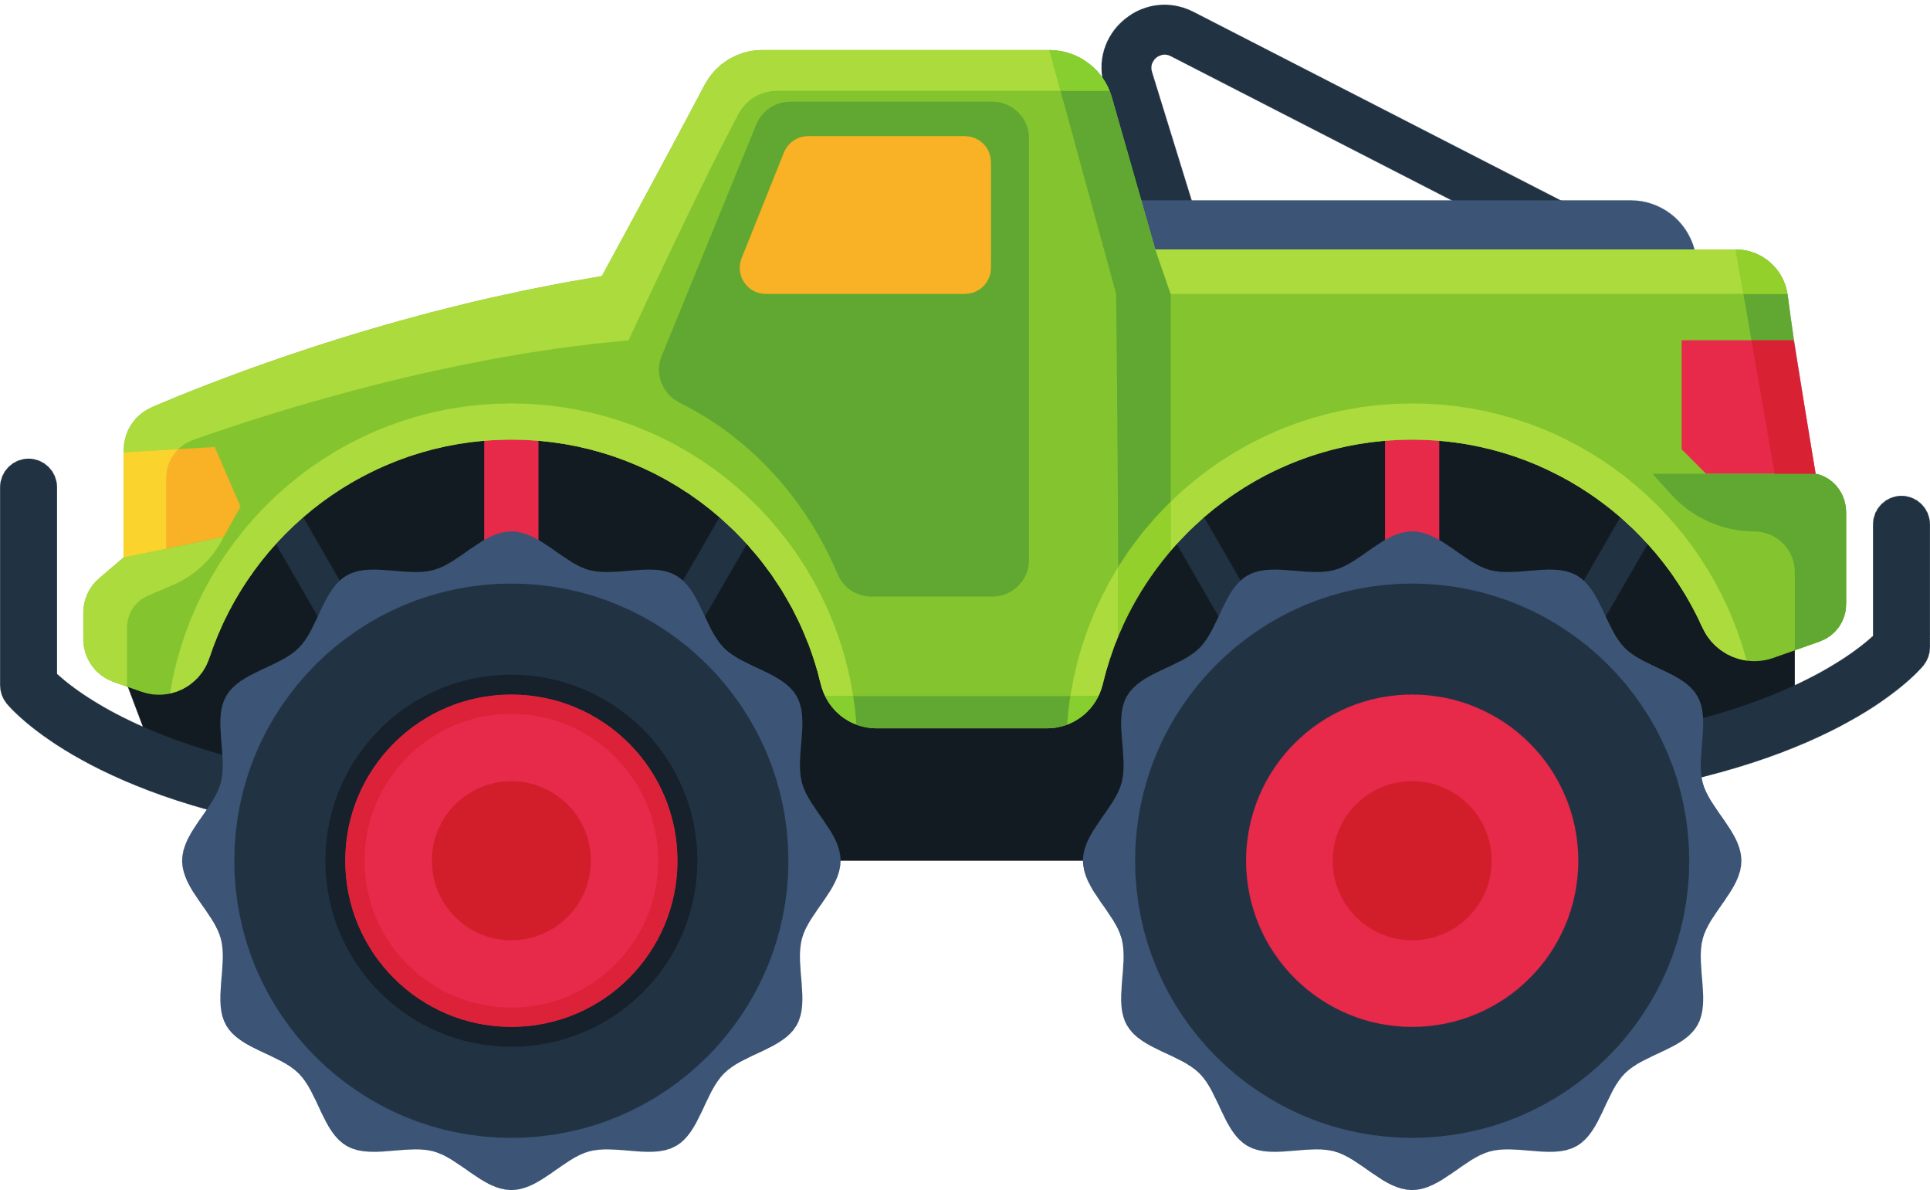
Bé hãy đứng cùng phía với bạn và xác định phía bên trái của bé có những gì nhé?

Slide 4
Bé hãy đứng cùng phía với bạn và xác định phía bên phải của bé có những gì nhé?

Slide 5


Bé hãy tìm những bàn tay phải nhé!

Slide 6
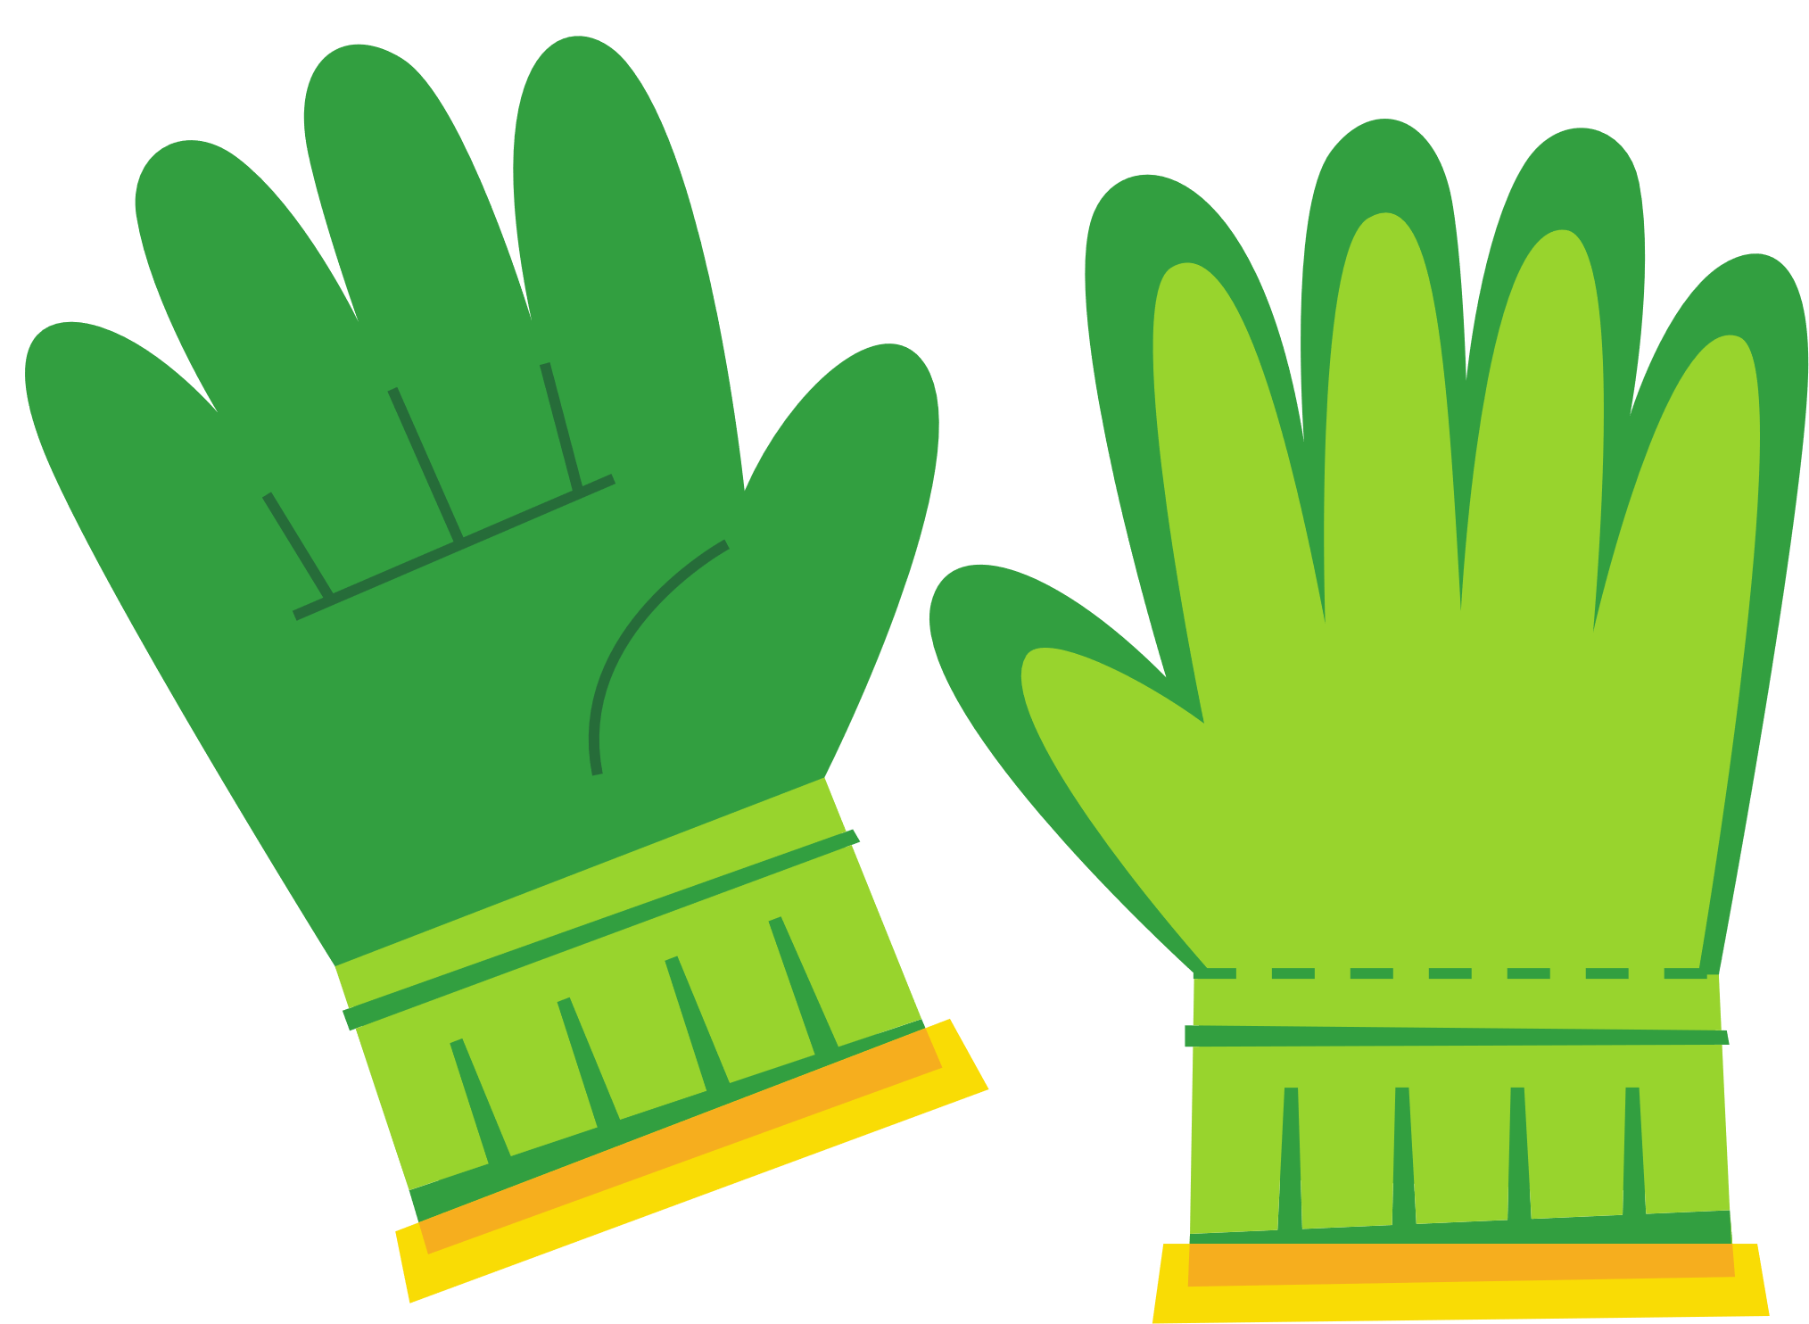

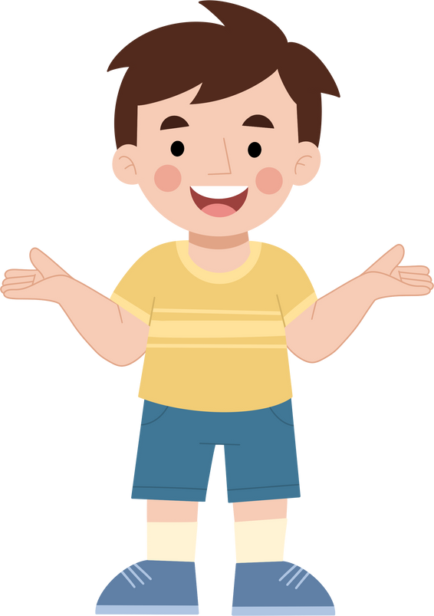
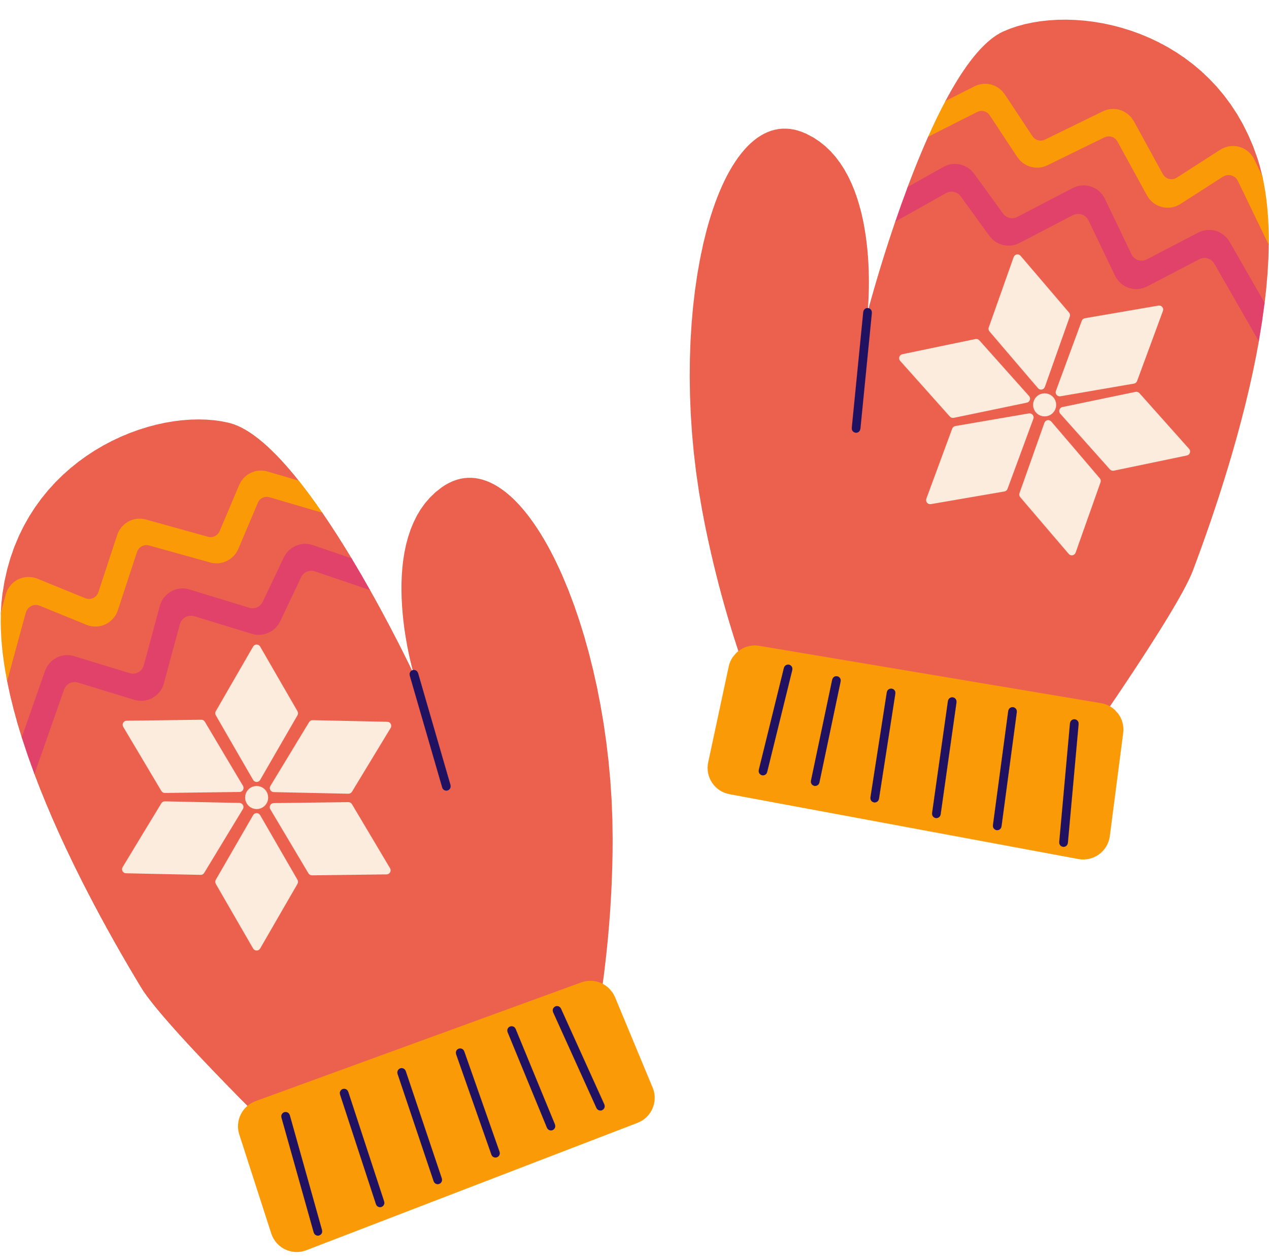
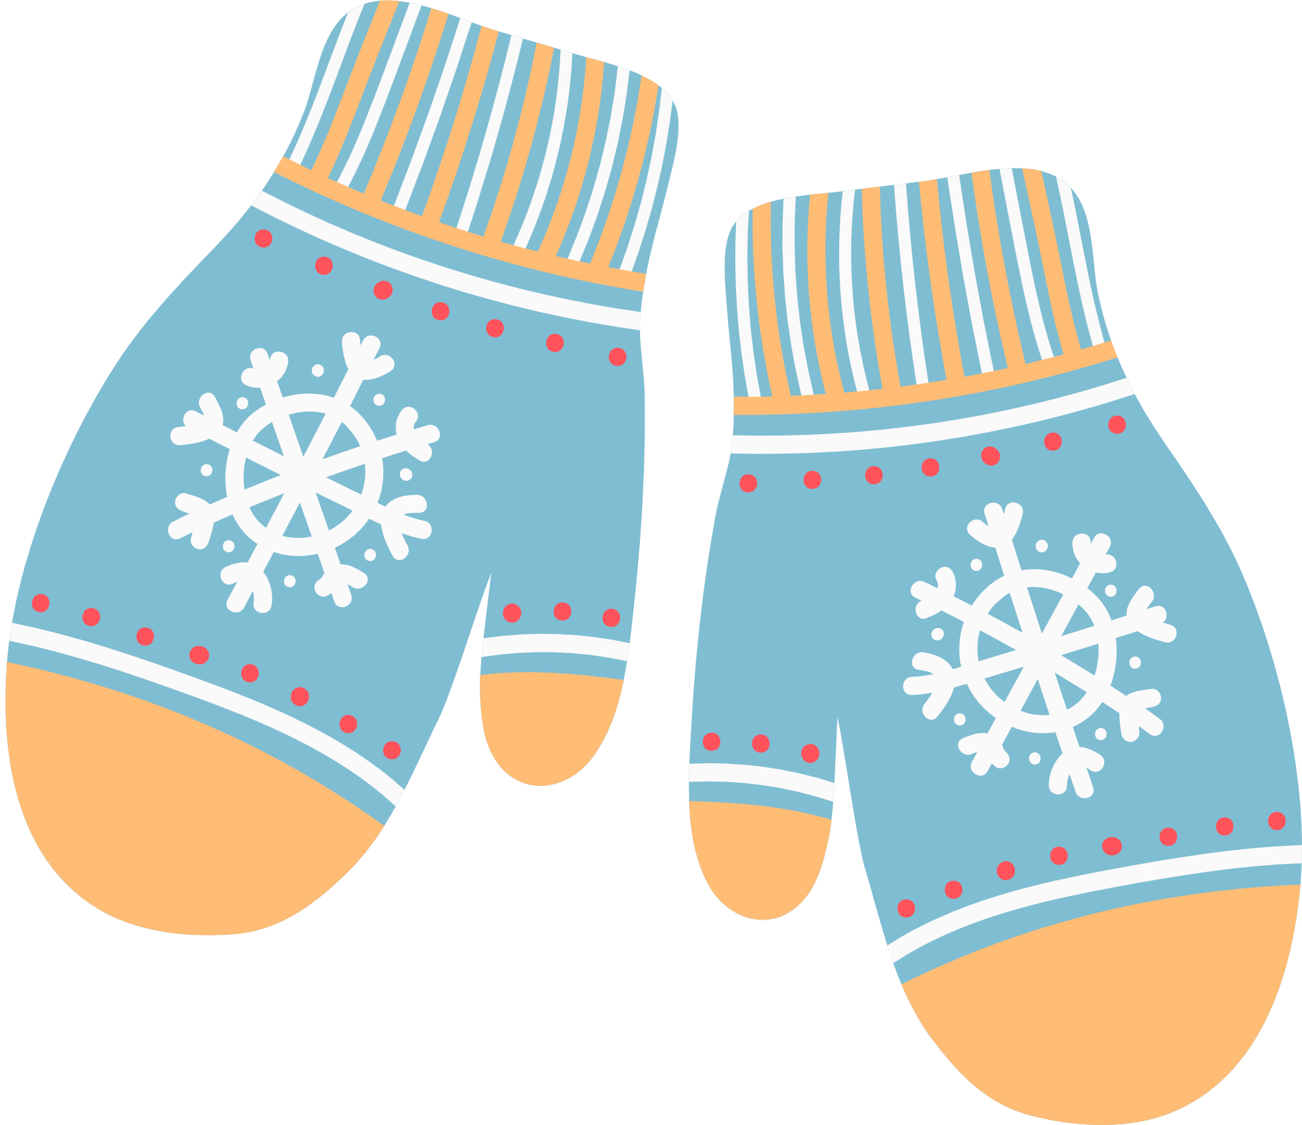
Bé hãy phân biệt găng tay nào của bàn tay nào nhé!

Slide 7
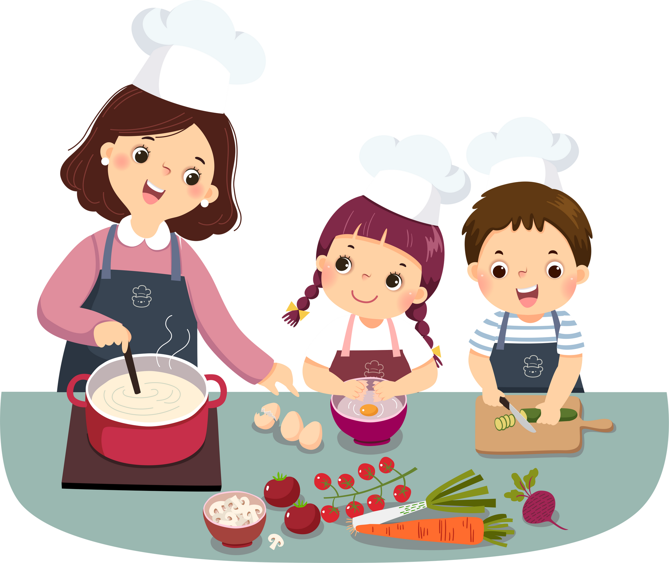
Bạn Mai và bạn Nam nấu ăn cùng mẹ, bé hãy đứng cùng phía với bạn Mai và quan sát xem:
- Mẹ đứng ở phía nào của bạn Mai?
- Bạn Nam đứng ở phía nào của bạn Mai?

Slide 8

Bé hãy đứng cùng phía với bạn nhỏ và xác định xem mình đứng bên nào của mẹ?

Slide 9
Chúc các bé có những
giờ học thật vui!

